Slide 1
웹 (프론트엔드)개발의 기초
Game 개발 프로젝트
6일차 - 생존코딩 오준석

Slide 2
Effect 1
$(target).hide(밀리초);
$(target).show(밀리초);

Slide 3
Effect 2
$(target).fadein(밀리초);
$(target).fadeOut(밀리초);
$(target).slideUp(밀리초);
$(target).slideDown(밀리초);

Slide 4
Effect 3
$(target).animate(변경할 옵션);
옵션 예제
{left: '250px'}
{left: '250px', opacity: '0.5', height: '150px', width: '150px'}
{left: '250px',height: '+=150px',width: '+=150px'}

Slide 5
Effect 4
$(target).stop();

Slide 6

실습1
네모 공간 안에서
키보드 화살표를 따라 이동하는 캐릭터를 만들어 보자

Slide 7
타이머
setTimeout(함수, 밀리초);
setInterval(함수, 밀리초);

Slide 8

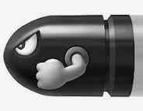
실습2
장애물이 나오면
피하는 캐릭터를 만들어 봅시다.
캐릭터는 왼쪽 하단에서 점프만 가능합니다.
점프는 스페이스바 를 쓸게요

Slide 9
본격 게임 만들기!

Slide 10
타이머
setTimeout(함수, 밀리초);
setInterval(함수, 밀리초);

Slide 11
랜덤 숫자 만들기
const rand1 = Math.random();
const rand2 = Math.random();
const rand3 = Math.random();
console.log(rand1);
console.log(rand2);
console.log(rand3);
정수값을 얻기 위해? Math.ceil(x);

Slide 12
실습3
장애물이 나오면
피하는 캐릭터를 만들어 봅시다.
캐릭터는 왼쪽 하단에서 점프만 가능합니다.
점프는 스페이스바 를 쓸게요

Slide 13
실습4
장애물은 오른쪽에서 왼쪽으로 날라 와서
왼쪽 끝으로 도달 하면 사라집니다.
장애물의 속도와 등장은 랜덤입니다.

Slide 14
실습5
장애물이 마리오와 만나면
마리오는 죽었습니다. 라고 알림이 뜨게 합니다.
마리오가 죽었습니다.
확인

Slide 15
실습4
마리오가 장애물을 피하면
점수가 100점씩 올라가게 합니다.
점수 : 100

Slide 16
실습5
마리오가 장풍을 쓸수 있습니다.
장애물이 장풍을 맞으면 사라지게 합니다.
점수는 200점 입니다.
점수 : 100

Slide 17
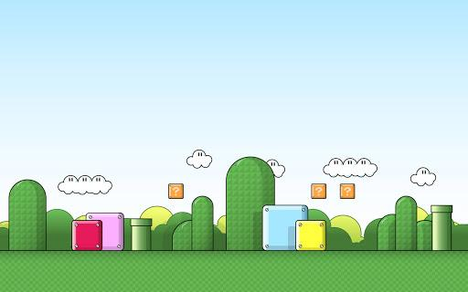
실습6
그럴싸한 배경을 넣어 봅시다.
점수 : 100

Slide 18
실습7
게임을 패키징 해 봅시다.
게임 시작을 누르면 게임이 시작되도록 할까요?
자바스크립트 마리오
개발자 : 누구누구누구
게임시작

Slide 19

오늘 뭐 배웠지?
각자 정리 합시다.
남은 시간은 오늘의 수업 질문과
실무 관련된 질문 하시면 됩니다.

